Slide 1
SSG ICS France
Tarik Mudarres
Brand Leader ICS France

Slide 2
Team IBM Collaborative Solution France
ICS Brand Leader | Tarik Mudarres
Channel Sales Manager | Frederic Poupart
Channel Sales Rep | Patrick Zerbib
Channel Sales Rep | Majid Anki
Large Accounts Sales Manager | Pascal Nicolet
Région IDF | Phlippe Piget
Régions | Thierry Moneuse
ICS Marketing Manager | Sandrine Lannezval
Tiger Team Social Business & Exceptional Digital Experience | Benjamin Bollaert
Tiger Team Social Business and Collaboration Solutions | Pierre Milcent
Tiger Team Social Business and Collaboration Solutions | Olivier Elluin
ISSC Team leader | Bruno Guillon
Technical Sales Manager, Social Business & Collaboration Solutions | Gilles Lacombe
Segment Leader SmartCloud / Notes | Jonathan Bénichou
Segment Leader Social & Digital Experience Solutions | Christophe Chagnot
Kenexa Team coordinator | Omar Naidji

Slide 3
Notre Parcours ICS France
2014 est un marathon
H1 2013 atteint, de beaux gestes, de belles références
Distance du parcours Channel France ICS Q4: 3.4M€
Un travail d’équipe, en relais
Besoin de BPs sur les axes stratégiques
Les autres équipes Channel internationaux avancent plus rapidement!
Nous avons besoin de BPs athlétiques!
Synergie des offres team SSG – ex FileNet

Slide 4
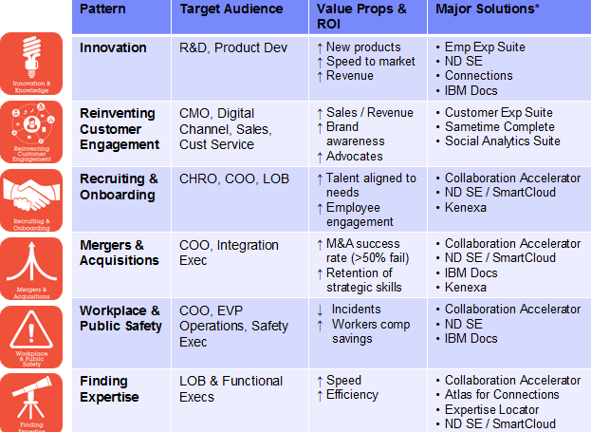
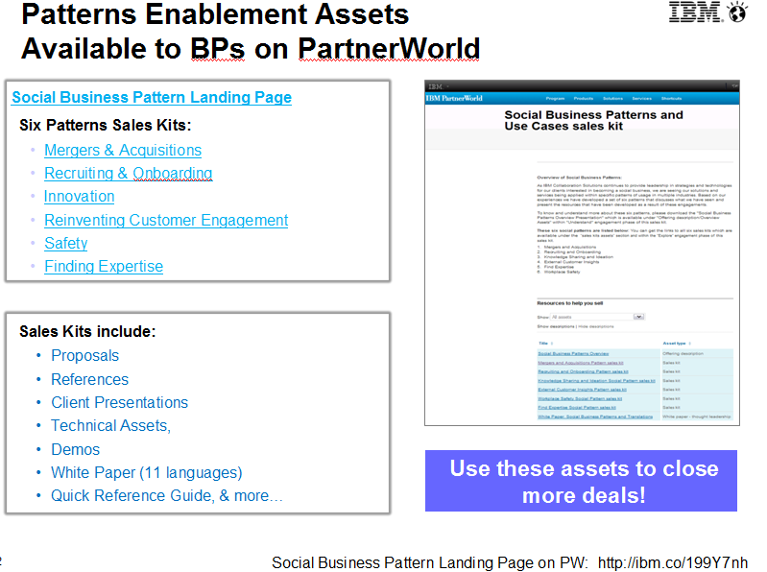
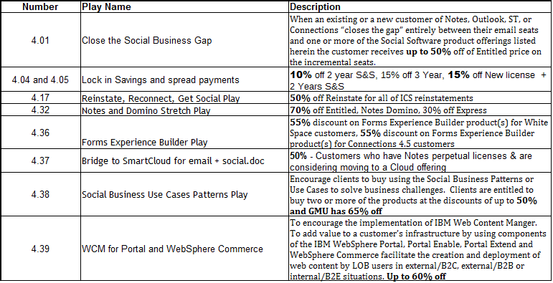
Plan de Course ICS Q4 2013
TOP 5 Priorités
Focus CloudFirst
Developer le Leadership Social Business
Piloter les Ventes xDx aux LoB
Menons l’Agenda CHRO
Se Réinventer et Gagner en Equipe
Patterns = Se Réinventer
Tactique de jeu: Plays

